Slide 1
Nastavenia nástrojov v Gimpe
PPpM

Slide 2
Osnova
Vlastné štetce a vzorky
Dynamika
Kanály
Cesty

Slide 3
Vlastný štetec/vzorka
Vytvorenie:
Výber časti obrázka
Upraviť (Edit)
Vložiť ako štetec/vzorku (Paste as brush/pattern)
Použitie:
Štetec, Ceruzka, Plechovka, Guma, Rozprašovač, (Perspektívne), Razítko, Náplasť, Zmena ostrosti, Prst, Zmena svetlosti,

Slide 4
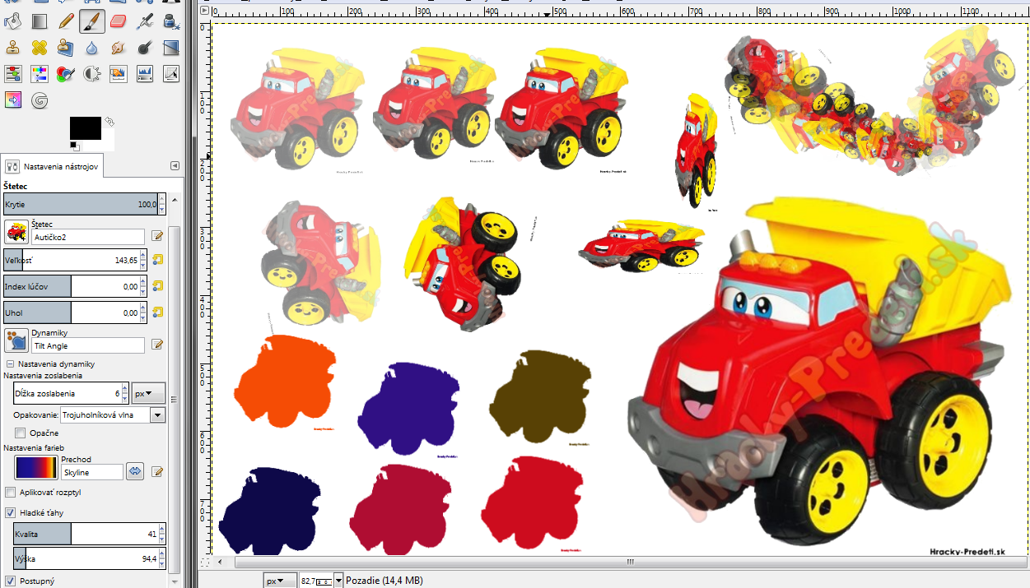
Použitie vlastného štetca

Slide 5
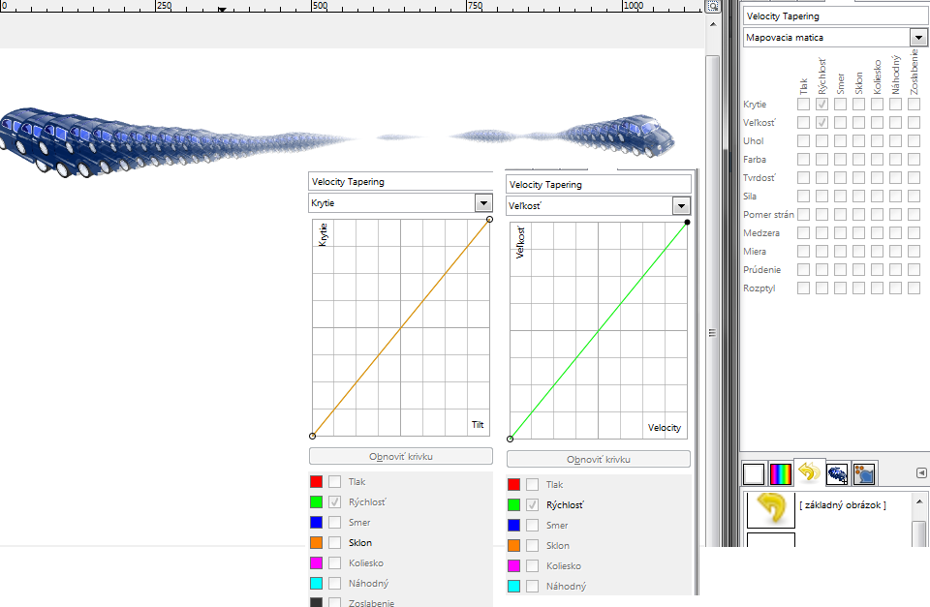
Dynamika

Slide 6
Použitie dynamiky

Slide 7
Použitie zoslabenia a dynamiky

Slide 8
Použitie zoslabenia a dynamiky

Slide 9
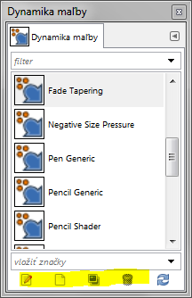
Vytvorenie vlastnej dynamiky
Postup: Okná, Dokovateľné nástroje, Dynamika maľby
Umožňuje dynamiku
Upraviť (vlastnú)
Vytvoriť novú
Duplikovať existujúcu
Odstrániť
Obnoviť

Slide 10
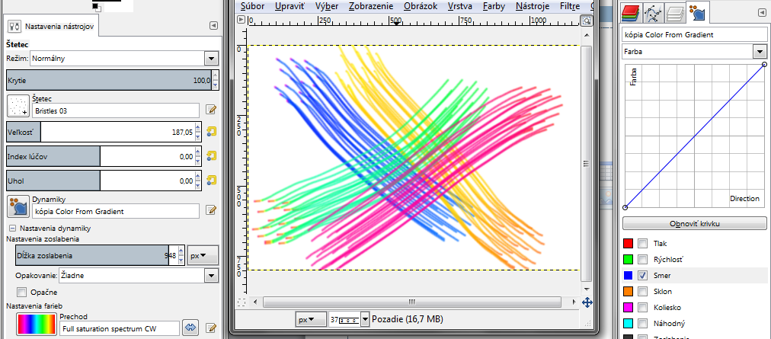
Vytvorenie vlastnej dynamiky

Slide 11
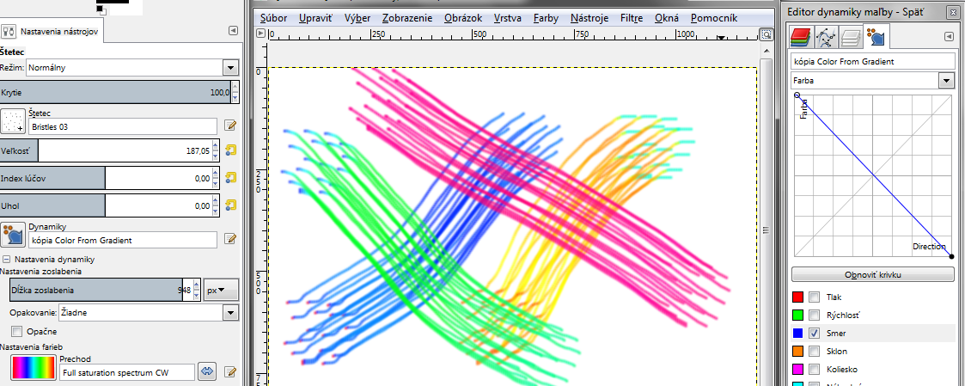
Vytvorenie vlastnej dynamiky

Slide 12
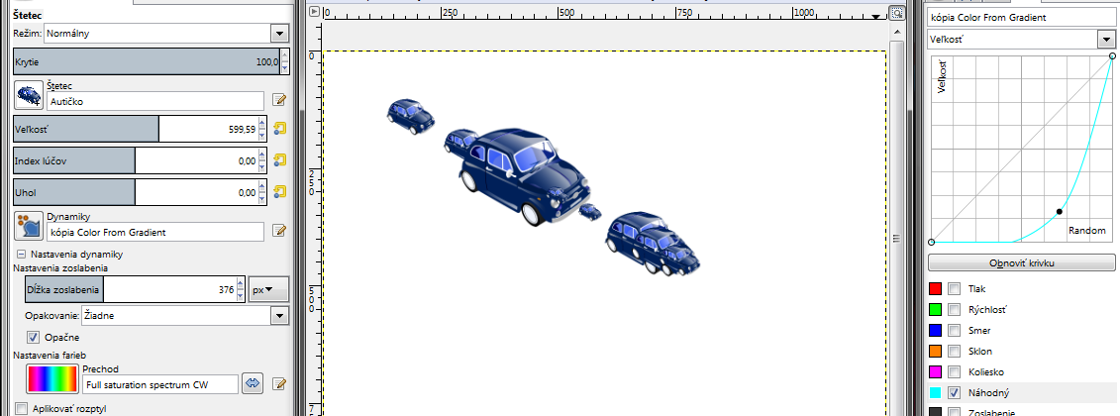
Vytvorenie vlastnej dynamiky

Slide 13
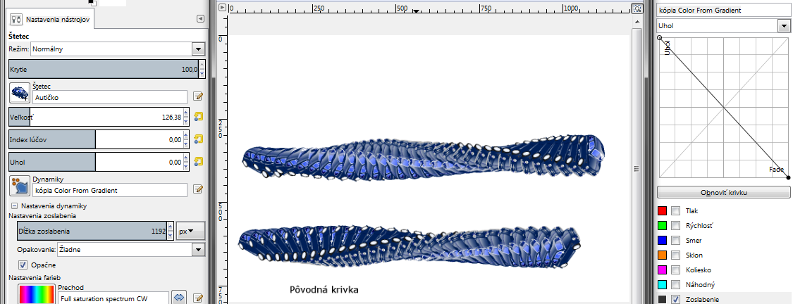
Vytvorenie vlastnej dynamiky

Slide 14
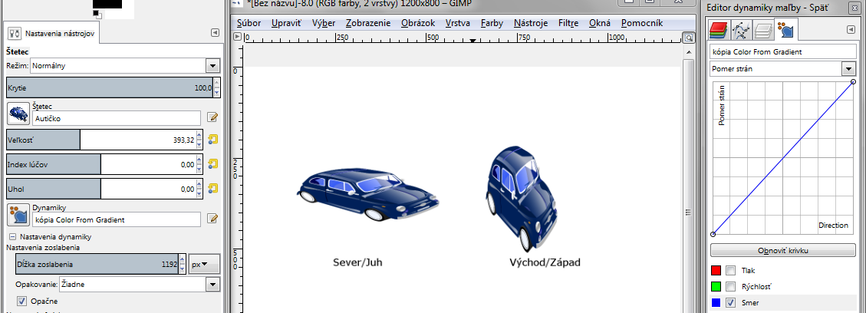
Vytvorenie vlastnej dynamiky

Slide 15
Výber
Plávajúci, Zjemniť, Zaostriť, Zmrštiť, Zaostriť, Okraj, Deformovať, Zaoblený obdĺžnik
Uloženie do cesty, do kanála.

Slide 16
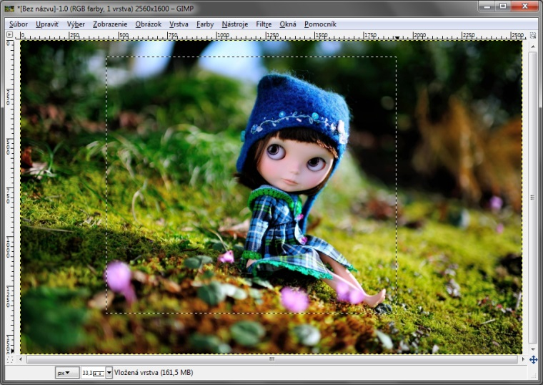
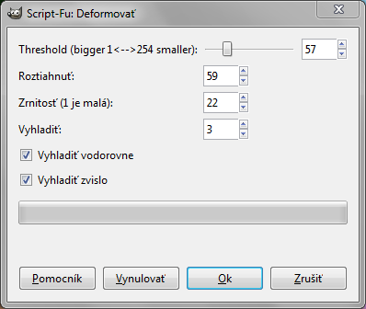
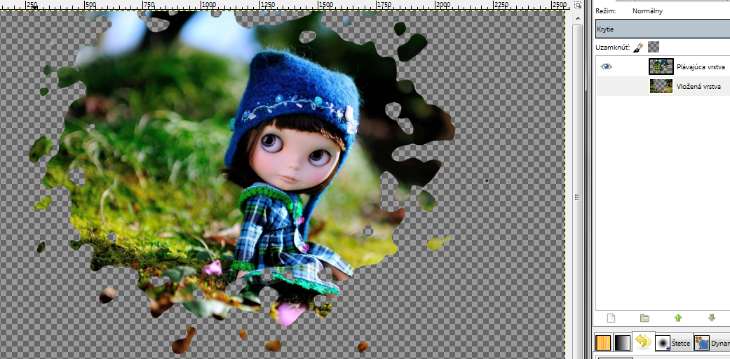
Výber
Postup
Obdĺžnikový výber
Výber, Deformovať
Výber, Plávajúci

Slide 17
Kanály
Zobrazenie: Okná, Dokovateľné nástroje, Kanály
Kanály reprezentujú jednotlivé farby (RGB) + Alfa
Kanály ovplyvňujú celý obrázok (na rozdiel od vrstiev)
Rozdiel pri kliknutí na oko alebo názov kanála

Slide 18
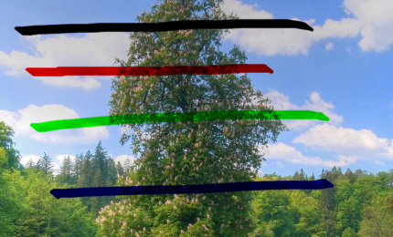
Kanály
Čiary zhora:
Kreslenie čiernou farbou - normálne
Kreslenie pri vypnutom (postupne) RGB kanáloch

Slide 19
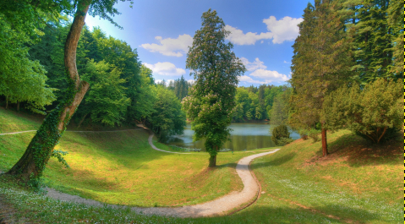
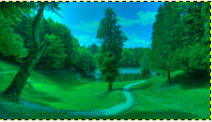
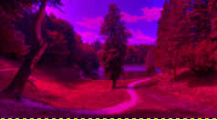
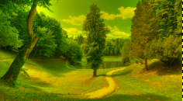
Kanály
Postupne pôvodný obrázok, bez R, G, rep. B kanála

Slide 20
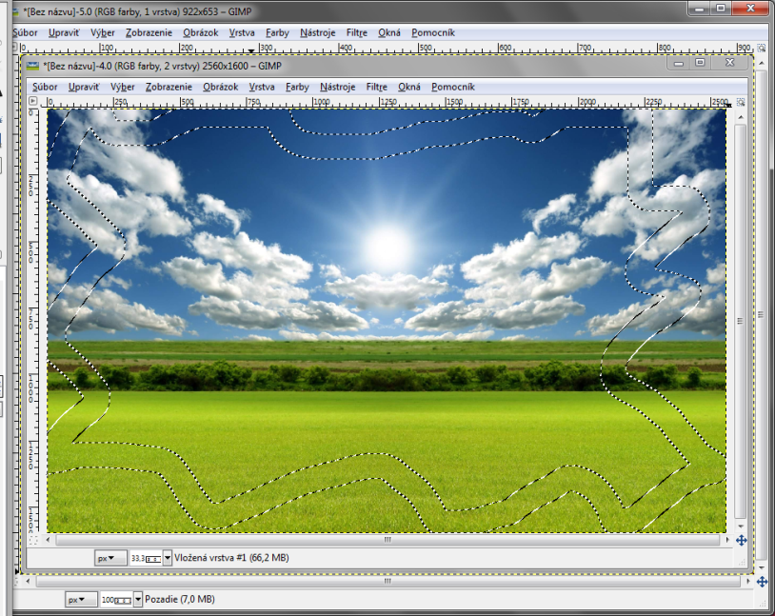
Výber do kanála
Nepravidelný výber, zjemnenie cca 60
Uložiť do kanála, pravý klik (PK) na kanál, Upraviť atribúty, premenovať na R1, Krytie = cca 30
Výber, Zmrštiť cca 40. Uložiť do kanála, PK na nový kanál, Upraviť atribúty, Premenovať na R2, Krytie = cca 50
PK na R1, Previesť kanál na výber
PK na R2, Odobrať z výberu

Slide 21
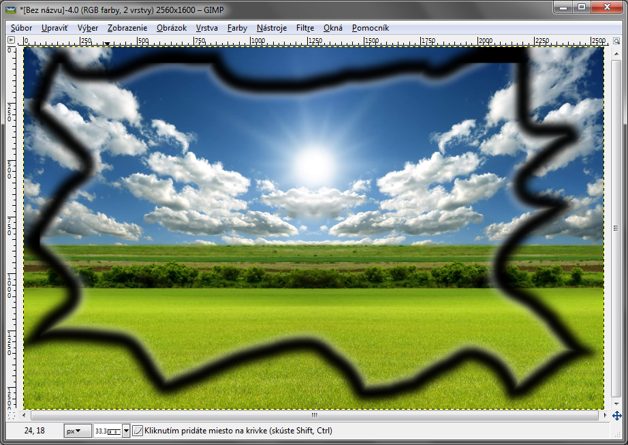
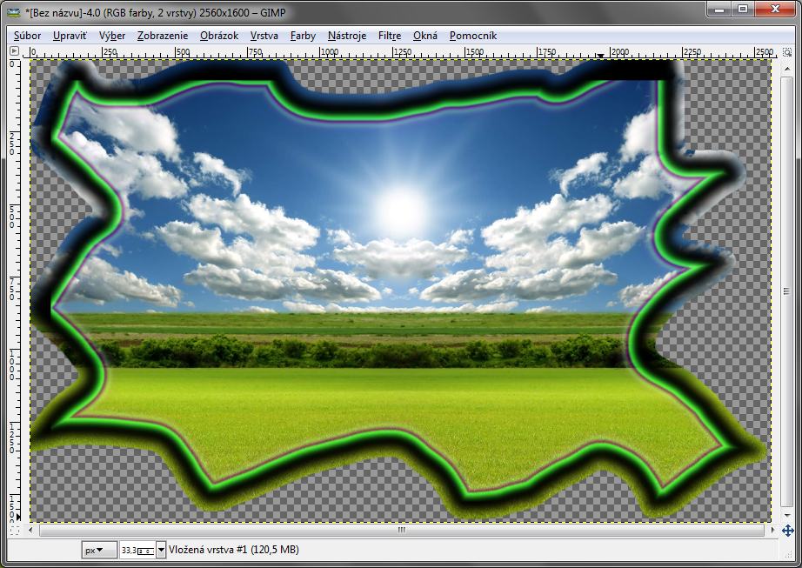
Výber do kanála
Ctrl + C, Vytvoriť novú vrstvu, Ctrl + V (ľavý obr.)
Pravý obrázok je po odstránení vonkajšej časti a úprave v nástroji Krivky (tvar M na zelenom kanály)

Slide 22
Cesty
Cesty sú uzavreté alebo otvorené Bézierove krivky
Vytvorenie: Nástroj Cesty alebo Výber, Previesť na cestu
Slúžia na
Uloženie výberu (iba uzavreté cesty)
Obtiahnutie (Obkreslenie) cesty vzorom, štetcom (aj s dynamikou), textom

Slide 23
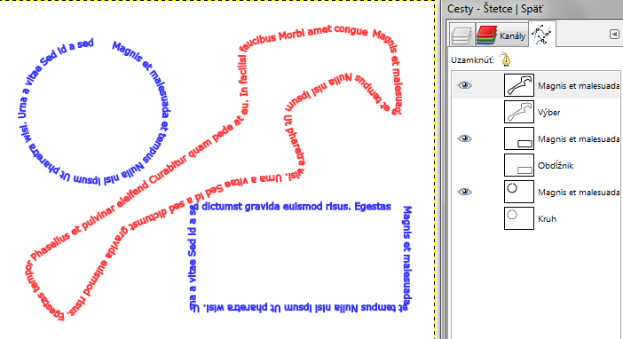
Text okolo cesty

Slide 24
Cesty
Text okolo cesty
PK na textovú vrstvu
Ohnúť text pozdĺž cesty (aktuálnej, červenej)
Obkreslenie cesty
PK na cestu
Obkresliť cestu

Slide 25
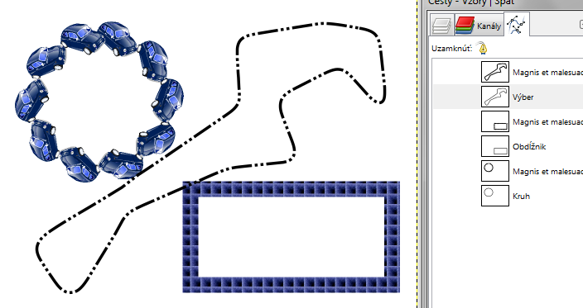
Obtiahnutie cesty

Slide 26
Opakovanie
Vlastné štetce, dynamika
Výber
Kanály
Práca so súvislou oblasťou
Cesty
Práca s krivkami

Slide 27
Ďakujem za pozornosť
Otázky??

